Slide 1

内科学
泌尿系统 第二章
肾小球疾病
Glomerular disease
中南大学湘雅二医院 · 肾内科
刘虹 教授

Slide 2
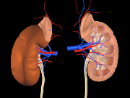
肾小球疾病概述
肾小球疾病是一组有相似的临床表现，但病因、发病机制、及病理改变、预后不尽相同，病变主要侵犯双肾肾小球的疾病。分为原发性、继发性及遗传性三大类，原发性占大多数，是引起慢性肾功能衰竭的主要疾病。
中南大学湘雅二医院

Slide 3
发病机制
一、免疫反应
二、炎症反应
三、非免疫非炎症损伤
中南大学湘雅二医院

Slide 4
原发性肾小球疾病是免疫介导性炎症疾病
★免疫反应
◇ 体液免疫
循环免疫复合物型（CIC）
原位免疫复合物型（CIC）
抗基膜型（IC）
◇ 细胞免疫
微小病变肾小球肾炎（无IC）
淋巴细胞体外培养及动物模型证实有淋巴细胞参与
输注致病性的Ｔ细胞直接诱发肾小球肾炎证据
中南大学湘雅二医院

Slide 5
★炎症介质
免疫反应→炎症介质反应→肾小球损伤及临床症状。炎症介导系统包括炎症细胞和炎症介质。
◇炎症细胞
循环的单核和巨噬细胞、粒细胞、血小板→多种炎症介质→损伤肾小球
肾脏固有细胞→具有炎症介质受体，并能自身分泌多种炎症介质。
中南大学湘雅二医院

Slide 6
炎症介质 主要有
生长因子：如EGF（表皮生长因子）、PDGF（血小板生长因子）、IGF（胰岛素释放因子）、
TGF（转化因子）、FGF（成纤维生长因子）
生物活性物质：如CSF（集落刺激因子）、
TNF（肿瘤坏死因子）、INF（干扰素）、PAF（血小板活化因子）、ICAM（细胞粘附因子）、
VCAM（血管粘附因子）等
血管活性物质：ET（内皮素）、AngⅡ、NO
PGI2、PGE2等
补体：C3a、C5a、C5、6-9等
中南大学湘雅二医院

Slide 7
非 免 疫 机 制
◇ 肾小球血流动力学改变导致→肾小球硬化
◇ 大量蛋白尿（独立致病因子）→肾脏病变
◇ 高脂血症
中南大学湘雅二医院

Slide 8
临床表现
一、蛋白尿
蛋白尿超过150mg/d，尿蛋白定性阳性称为蛋白尿，超过3.5g/d称为大量蛋白尿。
肾小球滤过膜分子屏障 电荷屏障
二、血尿
离心后尿沉渣RBC>3个/Hp：即为血尿，1L尿含1ml血可呈肉眼血尿。
肾小球源性血尿
中南大学湘雅二医院

Slide 9
临床表现
三、水肿
基本病理生理改变 水钠潴留
当体内水潴留>5kg可出现皮下凹陷水肿
肾性水肿原因：
低血浆胶体渗透压
肾素-血管紧张素-醛固酮活性增加
抗利尿激素分泌增加
球管失衡
中南大学湘雅二医院

Slide 10
临床表现
四、高血压
肾性高血压发生机制
水钠潴留
肾素增加
肾内降压物质分泌下降
PGI2、PGE2 下降
激肽下降
五、肾功能损害
中南大学湘雅二医院

Slide 11
原发性肾小球疾病临床分型
急性肾小球肾炎 acute glomerulonephritis
急进性肾小球肾炎
rapidly progressive glomerulonephritis
慢性肾小球肾炎 chronic glomerulonephritis
无症状性血尿或（和）蛋白尿 asymptomatic hematuria and /or proteinuria
肾病综合征 nephrotic syndrome
中南大学湘雅二医院

Slide 12
原发性肾小球疾病病理分型
(一）轻微肾小球病变
(二）局灶节段性病变
(三）弥漫性肾小球肾炎
（1）膜性肾病
(2）增生性肾炎
(3) 硬化性肾小球肾炎
（四）未分类的肾小球肾炎
系膜增生性肾小球肾炎
毛细血管内增生性肾小球肾炎
系膜毛细血管性肾小球肾炎
新月体性和坏死性肾小球肾炎
中南大学湘雅二医院

Slide 13
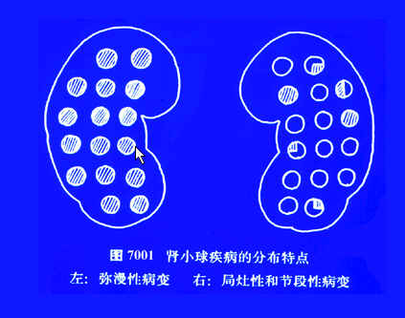

Slide 14
急性肾小球肾炎
小儿科详述
中南大学湘雅二医院

Slide 15
急进性肾炎概述
起病急，病情发展急骤
急性肾炎综合征 蛋白尿，血尿，浮肿，高血压
数周至数月发展至少尿或无尿性急性肾衰
病理特征为新月体肾炎
预后恶劣的一组疾病。
中南大学湘雅二医院

Slide 16
病 因
原发性 可能有些与病毒或细菌感染有关
Ⅰ型 抗肾小球基底膜抗体型
Ⅱ 型 免疫复合物型
Ⅲ 型 非免疫复合物型 ANCA常阳性
继发性 狼疮性肾炎
紫癜性肾炎
肺出血－肾炎综合征
继发于其他原发性肾小球疾病
中南大学湘雅二医院

Slide 17
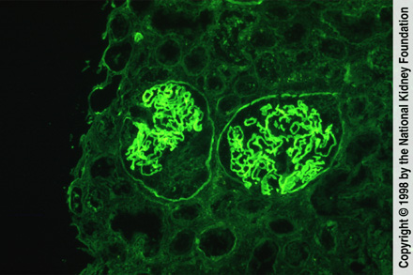
ATLAS OF RENAL PATHOLOGY
Notes:
Fig 3. Smooth, linear staining of glomerular basement membranes with antibody to IgG and crescent formation in the glomerulus on the left, diagnostic findings of anti-GBM antibody-mediated glomerulonephritis (immunofluorescence with anti-IgG; original magnification x200).

Slide 18
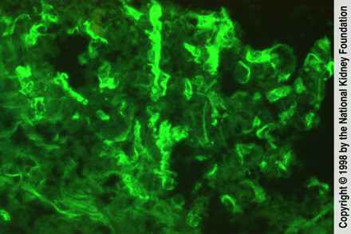
ATLAS OF RENAL PATHOLOGY
Notes:
Fig 4. Lung with linear staining along alveolar walls with antibody for IgG in a patient with anti-GBM antibody-mediated glomerulonephritis and pulmonary hemorrhage, typical of Goodpasture's syndrome (immunofluorescence with anti-IgG; original magnification x400).

Slide 19
病 理
50%以上肾小球囊中有大新月体形成
早期为细胞新月体
后期为纤维素新月体。
中南大学湘雅二医院

Slide 20
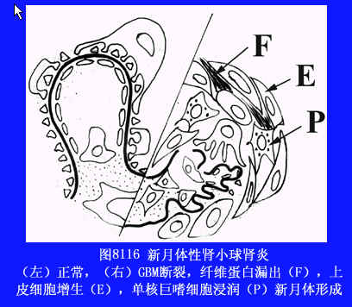
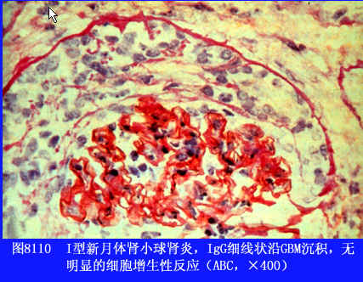
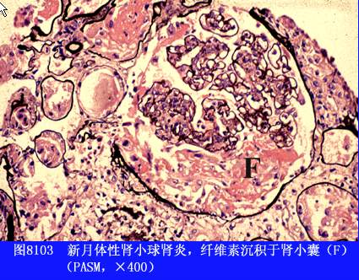
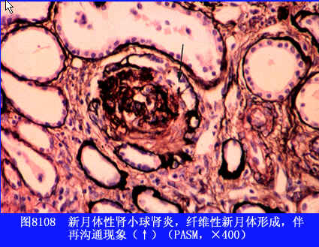

Slide 21
临床表现
起病：
类似急性肾炎的起病：血尿、蛋白尿、高血压
隐匿：发热、关节痛、肌痛、腹痛（Ⅲ型RPGN）
临床特点：
以少尿、无尿为特征，肾功能迅速恶化，常有中度贫血
胃肠道症状常见，严重者高血压脑病，感染
我国以Ⅱ型RPGN常见
中南大学湘雅二医院

Slide 22
实验室检查
尿液检查：尿蛋白，红细胞，红细胞管型
血液检查：BUN、Cr、Ccr
免疫学检查：
Ⅰ型RPGN可有抗GBM阳性
Ⅱ型RPGN血循环免疫复合物阳性，可伴C3
Ⅲ型RPGNANCA阳性
影象学检查：双肾增大
中南大学湘雅二医院

Slide 23
诊 断
根据临床表现，及时进行肾活检，若为新月体肾炎，除外继发性疾病所致，即可诊断。
中南大学湘雅二医院

Slide 24
鉴 别 诊 断
非肾小球病
急性肾小管坏死
梗阻性肾病
急性过敏性间质性肾炎
中南大学湘雅二医院

Slide 25
鉴 别 诊 断
继发性急进性肾炎
狼疮性肾炎
紫癜性肾炎
肺出血－肾炎综合征
继发于其他原发性肾小球疾病
中南大学湘雅二医院

Slide 26
治 疗
急性期治疗
甲基强的松龙冲击与CTX冲击疗法
适用于II 、III型，对I型无效。注意药物的副作用
甲强冲击：10～30mg/kg.d×3天，2～3疗程
CTX冲击：0.5~1.0g/m2，每月1次，连续6次
血浆置换疗法
每日或隔日1次，每次换2L，一般10次以上，同时要用强的松及细胞毒药物，适用于各型急进性肾炎，主要对I型
四联疗法
皮质激素 细胞毒药物 抗凝剂（肝素，华法林） 潘生丁；疗效欠佳，现已少用，可试用于II、 III型病人
中南大学湘雅二医院

Slide 27
治 疗
慢性期治疗
停用免疫炎症抑制剂
透析治疗
肾移植
中南大学湘雅二医院

Slide 28
慢性肾小球肾炎 chronic glomerulonephritis
慢性肾炎是病情迁延，病变缓慢进展，最终发展为尿毒症的一组肾小球病
临床以蛋白尿、血尿及水肿、高血压、肾功能损害为基本表现
中南大学湘雅二医院

Slide 29
病因、发病机制与病理
慢性肾炎可由多种病理类型引起，不同的病理类型其病因与发病机制不同。如急性肾炎迁延来的只是少数，多数起病就决定它是属慢性肾炎。
起始因素多为免疫介导炎症，但非免疫非炎症因素占重要作用
中南大学湘雅二医院

Slide 30
临床表现与实验室检查
(1）蛋白尿 1-3g/d
(2）血尿 以增生或局灶硬化者易出现
(3）水肿 轻中度凹陷水肿，多无体腔积液
(4）高血压 肾功能不全时易出现，肾衰者
90%以上有高血压
(5）肾功能损害，常伴有贫血
多样性，个体差异较大
中南大学湘雅二医院

Slide 31
诊断与鉴别诊断
尿检异常，伴或不伴水肿及高血压病史达3个月以上，无论有无肾功能损害，排除继发性及遗传性肾炎后，即可诊断。
但典型的慢性肾炎不应等病史达3个月以上才能确诊，应按以下两点：
（1）潜伏期较短（一周内）起病的急性肾炎综合征。C3正常或持续8周以上的低C3血症。
（2）无血尿，仅有中度蛋白尿、轻中度水肿 （部分膜型肾病）
中南大学湘雅二医院

Slide 32
鉴 别
无症状血尿和（或）蛋白尿
感染后急性肾炎
急进性肾炎
原发性高血压肾损害
继发性肾小球疾病
遗传性肾炎：Alport 综合征
中南大学湘雅二医院

Slide 33
治疗目的及预后
治疗目的
改善或缓解临床症状
防止或延缓肾功能进行性恶化
防止严重合并症
病程及预后
个体差异很大；主要取决于病理类型；
也与个人保养及治疗是否恰当有关
最终至慢性肾功能衰竭
中南大学湘雅二医院

Slide 34
治 疗
一、限制蛋白及磷入量
氮质血症时，每日每公斤体重<0.6g/kg.d
减轻肾小球高压、高灌注及高滤过状态
二、积极控制高血压 目标值 130/80
(1) 低盐饮食
(2) 利尿剂
(3) 扩血管剂，钙阻滞剂及B受体阻滞剂
(4) ACEI 及 血管紧张素受体拮抗剂
三、避免肾损害的因素
四、糖皮质激素和细胞毒药物
中南大学湘雅二医院

Slide 35
无症状性血尿或（和）蛋白尿
[临床特点]
以无症状性蛋白尿和(或)单纯性血尿为主要表现的一组肾小球疾病，病人无水肿、高血压及肾功能损害。
[病理改变] 多较轻
主要为三种：肾小球轻微病变，轻度系膜增生和局灶节段增生
免疫病理分为：IgA肾病和非IgA肾病，单纯性血尿者多为IgA肾病
中南大学湘雅二医院

Slide 36
无症状性血尿或（和）蛋白尿
[治疗]
无特殊治疗，以保养为主
定期复查 尿，血压，肾功能
保护肾功能，避免肾损害 勿感冒、劳累、勿用肾毒性药物
必要时扁桃体摘除术
辩证施治
[预后]
长期迁延，少数转成慢性肾炎
中南大学湘雅二医院

Slide 37
IgA 肾病
定义
具有共同免疫病理特征(IgA或IgA为主的免疫球蛋白伴C3颗粒状沉积于肾小球系膜）的一组原发性肾小球疾病。
病因及发病机制
◆ 感染及粘膜免疫
◆ 机体免疫功能紊乱
中南大学湘雅二医院

Slide 38
IgA 肾病
病 理
◆ 光镜：主要为系膜增生性肾小球肾炎，
◆ 免疫病理检查：IgA及C3沉积于系膜区
◆ 电镜检查：块状电子致密物主要沉积于系膜区
中南大学湘雅二医院

Slide 39
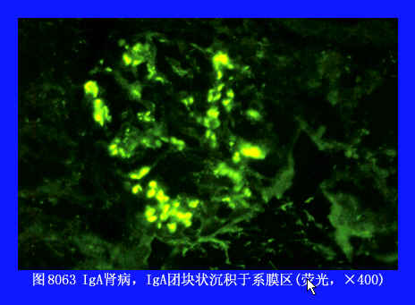
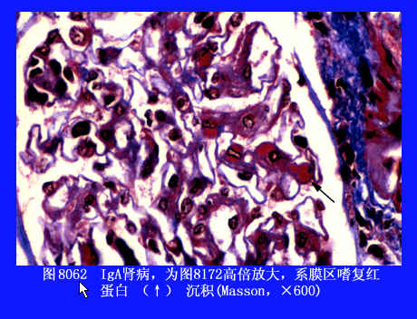

Slide 40
IgA 肾病
临床表现
常见于青少年男性，起病前多有感染
◆ 隐匿性肾小球肾炎 几乎均有血尿
◆ 肾病综合征 10-20%
◆ 慢性肾炎
◆ 急进性肾炎〈5%
◆ 恶性高血压
中南大学湘雅二医院

Slide 41
IgA肾病
诊断和鉴别诊断
确诊：肾活检免疫病理检查
鉴别：链球菌感染后急性肾炎
过敏性紫癜性肾炎
肝硬化性肾小球疾病
中南大学湘雅二医院

Slide 42
IgA肾病
治疗和预后
◆ 单纯性血尿 与隐匿性肾炎治疗相同
◆ 肾病综合征 按原发性肾小球肾炎所致
肾综处理
◆ 急进性肾炎 按急进性肾小球肾炎处理
◆ 慢性肾炎 按慢性肾炎处理
中南大学湘雅二医院

Slide 43
肾病综合征
Nephrotic Syndrome
中南大学湘雅二医院

Slide 44
定 义
肾病综合征
是肾小球疾病的常见表现，是由多种病因、病理生理、共同的临床表现所组成的一组临床症候群。
中南大学湘雅二医院

Slide 45
诊断标准
  国内：24h尿蛋白定量≥3.5g
  国外： ≥ 3.5g /（1.73m² • 24h）
大量蛋白尿
肾病综合征
浮 肿
高脂血症
  血胆固醇≥6.5mmol/L
  甘油三脂>1.24mmol/L
低白蛋白血症
（ALB≤30g/L）
中南大学湘雅二医院

Slide 46
病理生理
大量蛋白尿
肾病综合征
浮 肿
高脂血症
低白蛋白血症
中南大学湘雅二医院

Slide 47
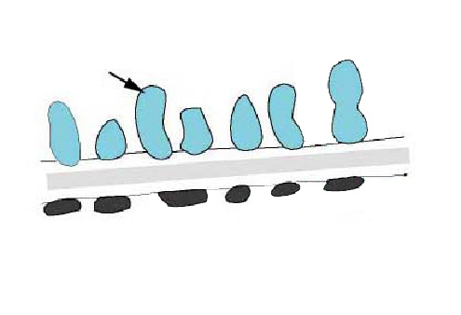
包曼氏囊腔
上皮细胞足突
毛细血管腔
=阴电荷
=中性分子
孔径屏障
肾小球滤过屏障与蛋白尿形成
中南大学湘雅二医院

Slide 48
包曼氏囊腔
上皮细胞足突
毛细血管腔
=阴电荷
=中性分子
电荷屏障
肾小球滤过屏障与蛋白尿形成
返回
中南大学湘雅二医院

Slide 49
病理生理
低白蛋白血症
  尿中大量丢失蛋白
  蛋白分解代谢增加
  蛋白摄入不足
  其他成分丢失：IgG、C3、AT III等降低
返回
中南大学湘雅二医院

Slide 50
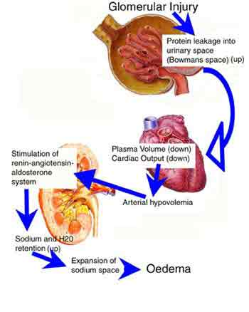
病理生理
水肿
  基本原因：低白蛋白血症，血浆胶体渗透压降低，水分从血管腔内进入组织间隙
  高盐饮食
  肾素-血管紧张素-醛固酮系统激活
  原发于肾内水钠潴留
中南大学湘雅二医院

Slide 51
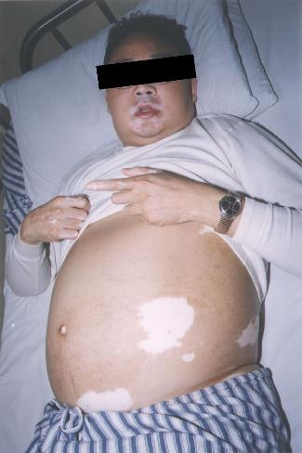
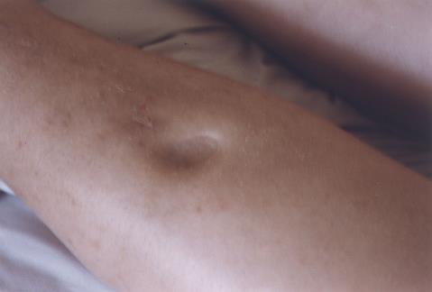
腹 水
凹陷性浮肿
返回
中南大学湘雅二医院

Slide 52
病理生理
高脂血症
  肝脏脂蛋白合成增加
  低蛋白血症促使脂质合成增加
  血浆胶体渗透压降低是促发因素
  外周利用及分解减少
  LDL受体缺陷，导致LDL清除减少
返回
中南大学湘雅二医院

Slide 53
病理类型与临床表现
常见病理类型
微小病变型肾病（MCD）
系膜增生性肾小球肾炎（MsPGN）
系膜毛细血管（膜增生）性肾小球肾炎(MPGN)
膜性肾病（MN）
局灶性节段性肾小球硬化（FSGS）
中南大学湘雅二医院

Slide 54
分 类
儿童 青少年 中老年
原发性 微小 系膜增生 膜性
病变 FSGS
膜增生
微小病变
继发性 过敏性紫癜 LN 糖尿病肾病
乙肝相关 过敏性紫癜 淀粉样变性
LN 乙肝相关 骨髓瘤肾病
淋巴瘤等
中南大学湘雅二医院

Slide 55
微小病变，MCD
临 床
  儿童多见（80-90%），男:女=2:1
  多有上感史
  重度全身浮肿：胸水，腹水
  一般无血尿，选择性蛋白尿
  肾功能正常，血压正常，补体正常
中南大学湘雅二医院

Slide 56

病 理
（1）光镜
  基本正常
（2）免疫荧光
  阴性，无免疫复合物沉积
（3）电镜
  上皮细胞足突融合
中南大学湘雅二医院

Slide 57
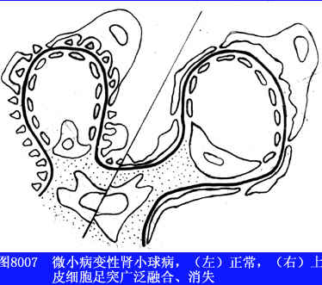
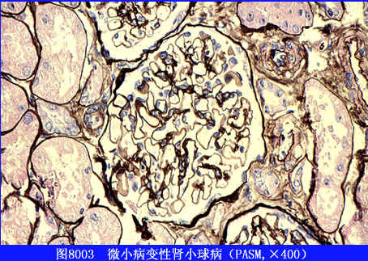
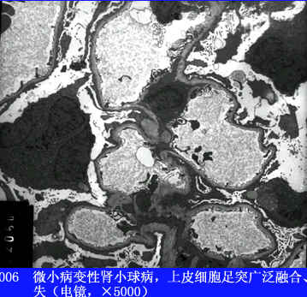
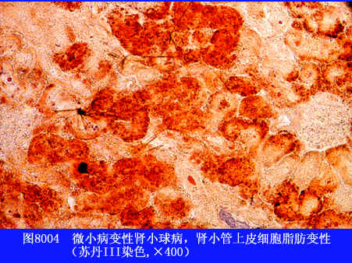

Slide 58
对治疗反应
  激素治疗：90%敏感
  复发率：高
  预后：好
中南大学湘雅二医院

Slide 59
系膜增生型，MsPGN
临 床
  发病率 30%
  青少年多见，有上感史
  蛋白尿伴血尿 、高血压
  肾功能：正常或损害
中南大学湘雅二医院

Slide 60

病 理
（1）光镜
  系膜细胞增殖，系膜基质增生
（2）免疫荧光
  IgAN：以IgA或IgA为主的免疫复合物 沉积于系膜区及毛细血管壁
  非IgAN：IgM或IgG、C3沉积
（3）电镜
  足突节段性消失
中南大学湘雅二医院

Slide 61
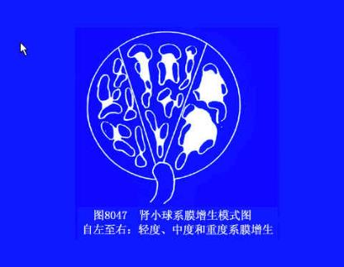
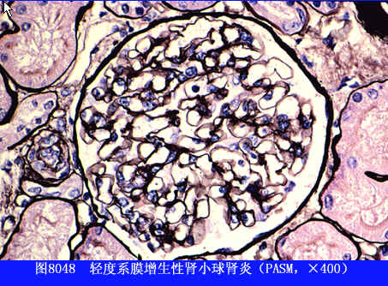
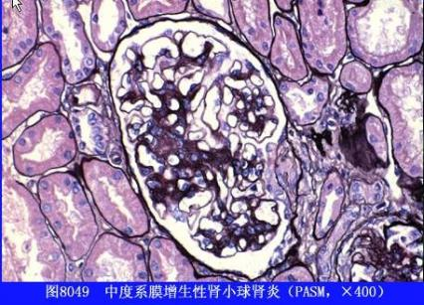
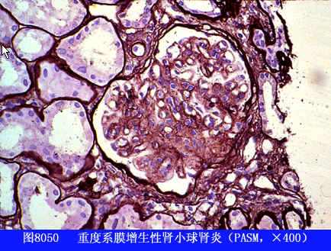

Slide 62
对治疗反应
  激素治疗
    轻症：敏感
    重症：需加用细胞毒药物
  细胞毒药物
中南大学湘雅二医院

Slide 63
膜增生型，MPGN
临 床
  青壮年，有感染病史，持续性低补体血症
  蛋白尿伴血尿（肉眼血尿多见）
  高血压明显
  早期出现肾衰
    I型 尿检异常
    II型 持续性肾病综合征 肉眼血尿
    急性肾炎综合征 肾衰（25%）
中南大学湘雅二医院

Slide 64


病 理
（1）光镜
  I型 肾小球体积大，呈分叶状
  II型 肾小球毛细血管壁有电子致密物沉积
  呈“双轨状”
  III型 基底膜断裂分层
（2）免疫荧光
  系膜区、毛细血管壁IgG、C3颗粒样沉积
（3）电镜
  系膜区、内皮下电子致密物沉积
I
II
中南大学湘雅二医院

Slide 65
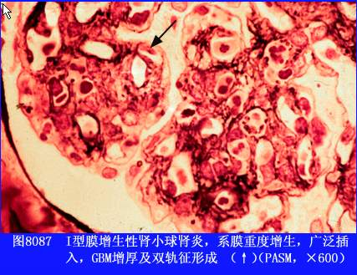

Slide 66
对治疗反应
  治疗棘手
  激素治疗：多无效
  必须加用细胞毒药物
  预后：差
    10年后50%进展至终末期肾衰（ESRD）
中南大学湘雅二医院

Slide 67
膜性肾病，MN
临 床
  中老年多见，男>女
  起病隐匿，高血压不常见
  镜下血尿（30%），无症状性蛋白尿（20%）
  肾病综合征（80%），病变进展缓慢
  5~10年出现肾功能损害，1/4自行缓解
中南大学湘雅二医院

Slide 68

病 理
（1）光镜
  弥漫性毛细血管壁增厚
  早期: 肾小球基底膜上皮下均一性嗜复红颗粒沉积
  进展期：基底膜钉突形成
（2）免疫荧光
  上皮下IgG、C3细颗粒状沉积
（3）电镜
  上皮下电子致密物沉积，足突消失
中南大学湘雅二医院

Slide 69
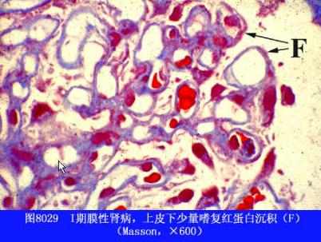
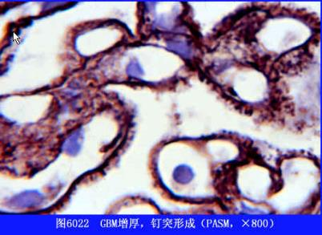
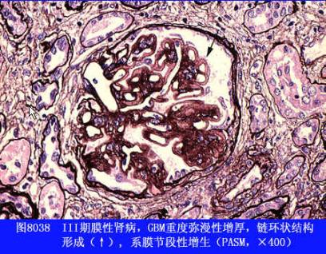
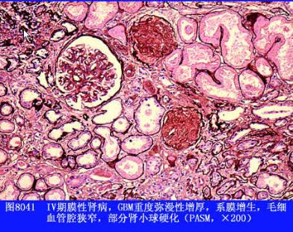

Slide 70
对治疗反应
  自发缓解率：25%
  激素+细胞毒药物治疗
    早期缓解率 60%
    晚期缓解率 ↓
  抗凝治疗
中南大学湘雅二医院

Slide 71
KDIGO临床实践指南（2012）
特发性膜性肾病（IMN）初始治疗：
1.推荐初始治疗采用隔月交替的口服/静脉糖皮质激素及口服烷化剂，疗程6个月
2.建议治疗首选环磷酰胺而非苯丁酸氮芥（2B）
3.推荐至少坚持初始治疗方案6个月，再予评价病情是否达到缓解，除非治疗期间出现肾功能恶化或NS相关的严重、致残或威胁生命的症状（1C）
4.仅在出现肾功能急剧恶化，而未出现超大量蛋白尿时，考虑重复肾活检（未分级）
5.根据年龄和eGFR水平调整CTX或苯丁酸氮芥剂量（未分级）
6.建议每天持续（非周期性）口服烷化剂可能有效，但出现毒副作用的风险增加，尤其治疗超过6个月时（2C）

Slide 72
初始治疗替代方案----CNIs
1.符合初始治疗标准，但不愿意接受激素/烷化剂周期性治疗方案或存在禁忌症的患者，推荐CsA或FK506治疗至少6个月（1C）
2.若CNIs治疗6个月仍未达到完全或部分缓解，建议停止使用（2C）
3.若达到完全或部分缓解，且无CNIs相关的肾毒性发生，建议在4-8周内将CNIs的剂量减至初始剂量的50%,全疗程至少12个月（2C）
4.在初始治疗阶段或治疗过程中出现无法解释的SCr升高（＞20%）时，建议检测CNIs血药浓度（未分级）

Slide 73
不推荐或不建议作为IMN初始治疗的方案包括：
1.不推荐单独用糖皮质激素作为IMN的初始治疗（IB）
2.不建议单独用MMF作为IMN的初始治疗（2C）

Slide 74
局灶节段硬化型，FSGS
临 床
  发病率 5~10%
  血尿（75%）
  高血压（50%）、肾功能不全（30%）
  不缓解者6-10年进入肾衰
中南大学湘雅二医院

Slide 75

病 理
（1）光镜
  硬化病变呈局灶、节段分布
  肾小球毛细血管透明变性或玻璃样变
（2）免疫荧光
  IgM、C₃沉积
（3）电镜
  足突融合、电子致密物沉积
中南大学湘雅二医院

Slide 76
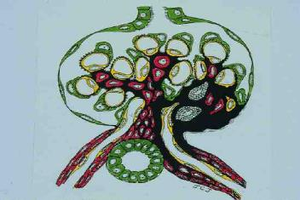
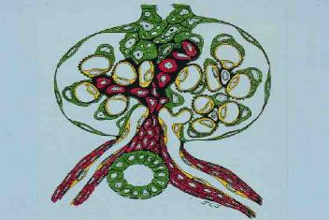
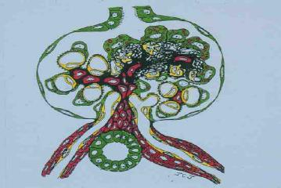
F
S
G
S
新
分
型
经典型
顶端型
塌陷型
中南大学湘雅二医院

Slide 77
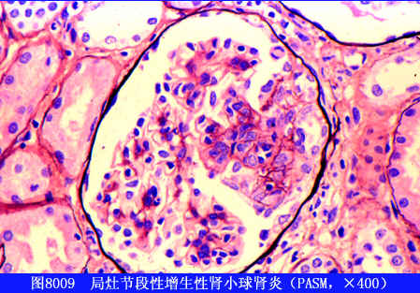
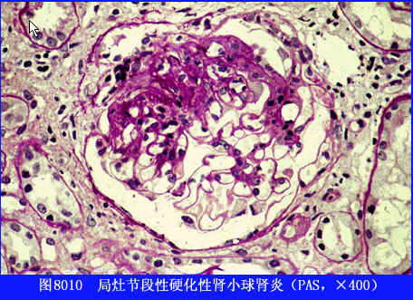

Slide 78
对治疗反应
  激素治疗
    50%有效
    延长激素治疗时间，↑ 缓解率
  细胞毒药物
    缓解率：低
    复发
中南大学湘雅二医院

Slide 79
NS并发症
感染
血栓及栓塞性并发症
高脂血症和蛋白质代谢紊乱
肾功能衰竭
  急性肾功能损伤
  肾前性少尿 特发性急性肾功能衰竭
  肾小管功能损害
中南大学湘雅二医院

Slide 80
感染
尿中免疫球蛋白大量丢失
免疫功能紊乱
营养不良
激素和细胞毒药物的使用
呼吸道、泌尿道、皮肤和自发性腹膜炎
中南大学湘雅二医院

Slide 81
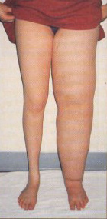
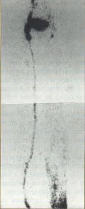
血栓及栓塞性并发症
尿中丢失大量抗凝物质
高脂血症
血液浓缩
利尿剂、激素的使用
血小板功能亢进
肾静脉血栓最常见
中南大学湘雅二医院

Slide 82
急性肾衰竭
  有效血容量不足
  肾间质高度水肿
  肾小管内蛋白管型堵塞
  肾静脉血栓形成
  药物
  一般扩容利尿治疗无效
中南大学湘雅二医院

Slide 83
蛋白质和脂肪代谢紊乱
低蛋白血症
高脂血症
中南大学湘雅二医院

Slide 84
诊 断
诊断步骤
  诊断确立
  原发性或继发性
  临床与病理
中南大学湘雅二医院

Slide 85
诊 断
根据“三高一低”的临床特点，排除继发性疾病和遗传性疾病，即可诊断。
病理类型需靠肾活检确诊
中南大学湘雅二医院

Slide 86
鉴 别 诊 断
过敏性紫癜: 好发于少年儿童，有皮疹、关节痛、腹痛及黑便
LN ：好发于青中年女性，有SLE临床表现，血IgG ↑，C3 ↓
糖尿病肾小球硬化：10年以上糖尿病史
肾淀粉样变性：好发于中老年，有原发和继发，有心、肾、肝脾、消化道、皮肤及神经的侵犯
骨髓瘤性肾病：好发于中老年，男多于女，有骨痛，血浆蛋白电泳出现M带，本周氏蛋白阳性，骨穿有骨髓瘤细胞
乙型肝炎病毒相关性肾炎：膜性肾病，血清抗原，组织切片乙肝抗原
中南大学湘雅二医院

Slide 87
治 疗
一般治疗
  1、休息
  2、饮食
    正常量优质蛋白 0.8~1.0 g/kg/d
    热量 30~35 kcal/d
    低盐 NaCl < 3g/d（水肿时）
中南大学湘雅二医院

Slide 88
对症治疗
  1、利尿消肿
    噻嗪类利尿剂
    潴钾利尿剂
    袢利尿剂
    渗透性利尿剂
    提高血浆胶体渗透压
中南大学湘雅二医院

Slide 89
利尿消肿
• 以噻嗪类加保钾利尿剂并用效果好
• 效果不佳时，改用渗透性利尿剂，并用襻利尿剂
• 利尿不宜太猛，易致血容量不足，形成血栓
中南大学湘雅二医院

Slide 90
减少蛋白尿
    血管紧张素转换酶抑制剂（ACEI）
      开搏通 洛汀新 蒙 诺
    血管紧张素受体1拮抗剂（ARB）
      科素亚 代 文 安博维
    饮食控制
中南大学湘雅二医院

Slide 91
抑制RAAS药物降尿蛋白的作用环节
控制高血压
降低肾小球内压
降低肾小球跨膜压力
减少尿蛋白
减缓肾硬化、纤维化
缓激肽作用
选择性地降低肾小球基底膜对蛋白分子的通透性
抑制肾脏局部炎症因子（趋化因子、生长因子、细胞因子）

Slide 92
主要治疗：抑制免疫与炎症
  1、肾上腺皮质激素
      治疗原理：抑制免疫、抑制炎症
      抑制醛固酮和抗利尿激素
      治疗原则：用量要足（1.0mg/kg.d） (8~12周)
      减药宜慢（每2～3周减10％）
      维持持久（10mg/d,6月）
中南大学湘雅二医院

Slide 93
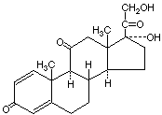

例：强的松
  起始量
    1mg/kg/d（即40~60mg/d）× 8~12周
  减量
    有效者每2~3周减原量10%
  维持量
    10mg/d
中南大学湘雅二医院

Slide 94
肾上腺皮质激素
    难治性肾病综合征
      甲基强的松龙冲击
      剂量500~1000mg iv gtt×3天
      口服强的松维持
    疗程>1年
    治疗结果
      激素敏感、依赖、抵抗
中南大学湘雅二医院

Slide 95
肾上腺皮质激素
    副作用
柯兴氏表现
三大代谢紊乱（糖、脂肪、盐）
胃肠道反应、消化道出血
感染（细菌、病毒、霉菌）
生长延缓
  骨质疏松
  精神、神经系统症状
  白内障
  动脉硬化
  肾上腺分泌不足
中南大学湘雅二医院

Slide 96





主要治疗：抑制免疫与炎症
细胞毒药物：激素依赖型、激素无效型
    环磷酰胺（CTX）
    盐酸氮芥
    苯丁酸氮芥
    硫唑嘌呤（AZA）
    环孢素A（CysA）
    霉酚酸酯（MMF）
    FK506
    雷帕霉素
中南大学湘雅二医院

Slide 97

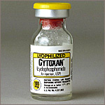
环磷酰胺，CTX
    剂量
      口服：2mg/kg/d × 8~12周
      CTX冲击疗法：静滴，0.6~1.0g/次，每月1次
      总量：8~10g
中南大学湘雅二医院

Slide 98
环磷酰胺，CTX
    副作用
      骨髓抑制
      肝功能损害
      性腺抑制
      脱发
      出血性膀胱炎
      致瘤
中南大学湘雅二医院

Slide 99
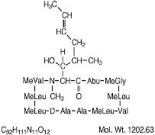

环孢素A，CysA
    原理
      选择性抑制T辅助细胞及T细胞毒效应细胞
    剂量
      3~5mg/kg/d口服，2~3月后减量
    疗程
      一般1年
中南大学湘雅二医院

Slide 100
霉酚酸酯，MMF
    原理
      选择性抑制TB淋巴细胞增殖及抗体形成
    剂量
      1.5~2g/d，分2次口服
    疗程
      一般3-6月
中南大学湘雅二医院

Slide 101
他克莫司，FK506
    原理
      抑制T细胞活化和增殖，抑制T细胞异常免疫应答，减少免疫复合物形成
    剂量
      0.05~0.1mg/kg/d口服，半年后减半量，监测血药浓度（3~5ng/ml）
    疗程
    ̶ 维持1-2年

Slide 102
雷帕霉素
    原理
      阻断T淋巴细胞及其他细胞由G1期至S期的进程，从而发挥免疫抑制效应，与FK506结构相似。
      目前主要用于肾脏抑制术后患者免疫抑制治疗。IgAN、糖尿病肾病、膜性肾病等均为具有潜在运用前景的肾脏疾病。

Slide 103
治疗
调脂治疗
抗凝治疗
白蛋白低于20g/L时，普遍存在高凝状态，应开始抗凝治疗
中南大学湘雅二医院

Slide 104
中 药
    雷公藤多甙片
    百令胶囊
    保肾康
    肾炎康复片
    冬虫夏草
中南大学湘雅二医院

Slide 105
并发症的防治
    感染
    血栓与栓塞
      预防 血ALB 20g/L
      肝素 华法令 潘生丁 尿激酶
    急性肾功能衰竭
      HD 治疗基础疾病 利尿 SB
    蛋白质及脂肪代谢紊乱
      降脂治疗：他汀类药物
中南大学湘雅二医院

Slide 106
决定预后的因素
病理类型
临床特点
  年龄 性别 高血压 肾功能
并发症
治疗与随访
中南大学湘雅二医院

Slide 107
临床分型和病理分型的关系
急性肾小球肾炎 毛细血管内增生性肾小球肾炎
急进性肾小球肾炎 新月体性和坏死性肾小球肾炎
肾病综合征 微小病变肾病
系膜增生性肾小球肾炎
局灶节段性肾小球肾炎
系膜毛细血管性肾小球肾炎
膜性肾病
病理类型不是一尘不变的，是动态变化的，临床与病理之间不是一一对应的
中南大学湘雅二医院

